Slide 1
ACT ONE|ACT TWO
EMAAR

Slide 2
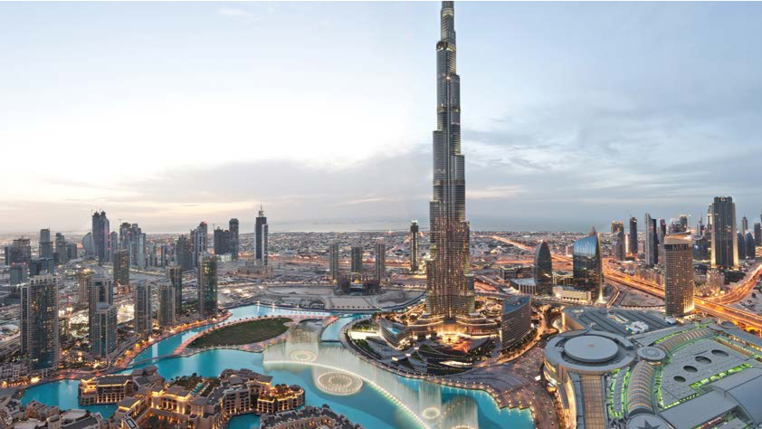
Компания Emaar Properties, основанная в 1997 году, является новаторским застройщиком интегрированных, тщательно спланированных сообществ. Emaar стоит за некоторыми из самых знаковых проектов в мире, включая Burj Khalifa, The Dubai Mall, The Dubai Fountain и Downtown Dubai, которые являются флагманскими проектами Emaar. Emaar Properties расширила свой опыт, развиваясь в сфере гостеприимства, отдыха и розничной торговли.

Slide 3
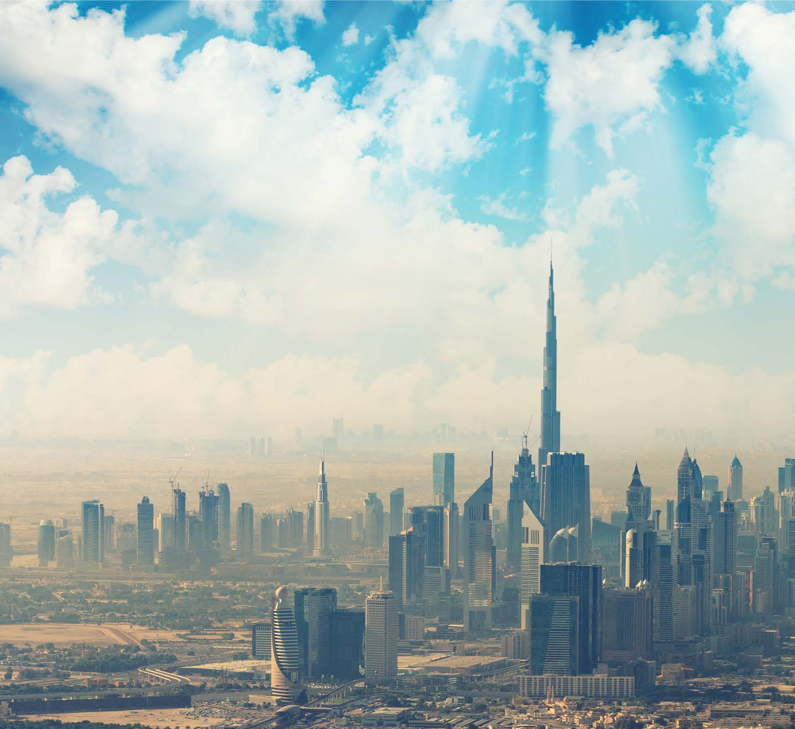
Деловой центр Дубая, флагманский проект Emaar, представляет собой многофункциональный проект площадью 500 акров и может похвастаться активами мирового класса, включая коммерческие, жилые, гостиничные, развлекательные, торговые и развлекательные объекты. Комплексная застройка расположена на открытых зеленых насаждениях и усеяна озерами и другими водными объектами, что делает такие ​​простые вещи, как прогулку незабываемой и очаровательной.

Slide 4
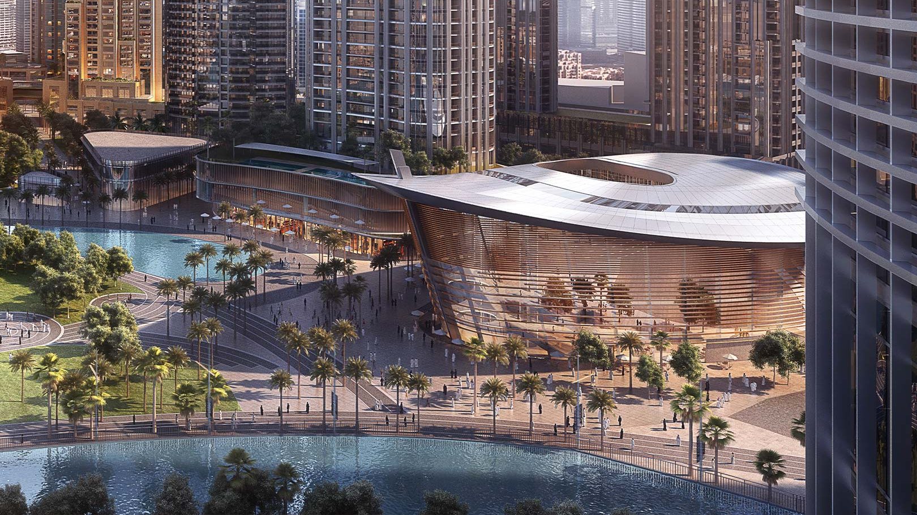
ОПЕРНЫЙ РАЙОН
Новая и процветающая культурная душа Дубая располагается в Оперном районе. Многофункциональная разработка призвана продвигать искусство, культуру и события, демонстрируя невероятных исполнителей со всего мира и продвигая местных и талантливых артистов. В самом сердце Оперного квартала расположилась Дубайская опера, многоформатный центр исполнительских искусств, столь же культовый по внешнему виду, как всемирно известный Сиднейский оперный театр

Slide 5
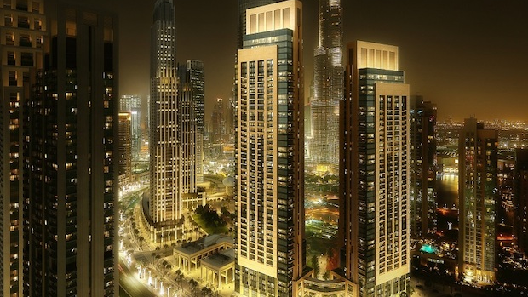
Исключительная жилая башня, Act One|Act Two, возвышается в самом сердце Оперного квартала, по бокам от Оперного театра. Дизайн башни был вдохновлен культовым фонтаном Дубая и, помимо создания динамичного фасада, стоит у ворот самого известного проекта в мире, Бурдж-Халифа.

Slide 6
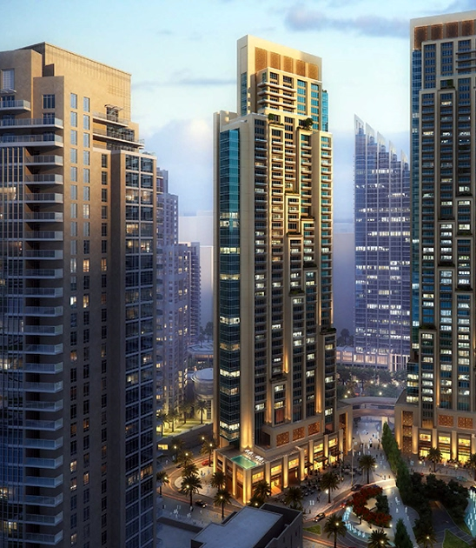
Возвышаясь с правой стороны от Оперного театра, Act One|Act Two предлагает невероятные виды на Дубайский фонтан и Бурдж-Халифа. Благодаря отличному расположению в центре Дубая жители башни могут рассчитывать на участие в грандиозных торжествах и развлекательных мероприятиях в течение всего года, не говоря уже об их идеальном расположении в единственном культурном и развлекательном центре в Персидском заливе.

Slide 7
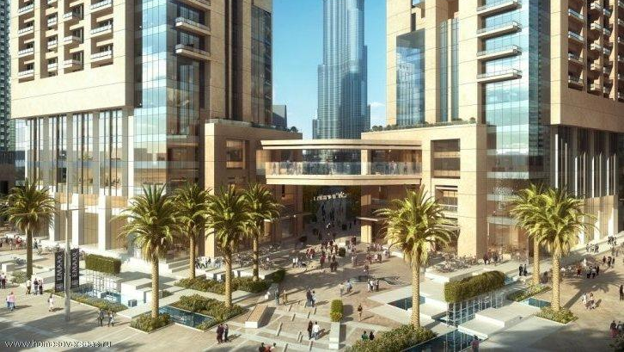
В башне жителям предоставляется свободный доступ к тренажерному залу, оздоровительному клубу, роскошным ресторанам и кафе на любой вкус. Этот первоклассный жилой комплекс находится в нескольких минутах ходьбы от основных достопримечательностей, таких как The Dubai Mall, The Dubai Fountain и Souk al Bahar и другие. Благодаря близости к Дубайскому метро весь город находится в пределах досягаемости. Жители Act One|Act Two наслаждаются видом на Бурдж-Халифа и бульвар.

Slide 8
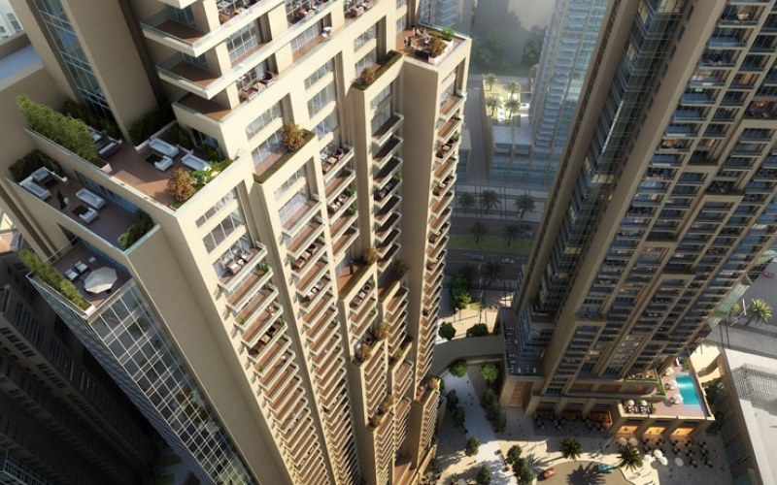
Вдохновленный одной из самых популярных достопримечательностей Дубая, Act One|Act Two воплощает в себе динамичные особенности танцующего фонтана Дубая. Ступенчатая масса создает уникальный внешний фасад, сохраняя при этом практичность. Горизонтальные ступени создают более широкий обзор на Бурдж-Халифа, а вертикальные ступени отражают движение танцующего фонтана.

Slide 9
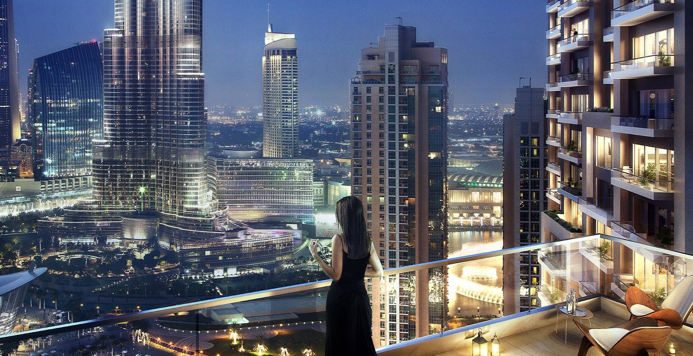
Act One|Act Two предлагает широкий выбор квартир с 1-3 спальнями. Интерьеры Act One|Act Two созданы и спроектированы со вкусом, олицетворяют стиль и современный класс. Чудесная жизнь ждет вас в Оперном квартале

Slide 10
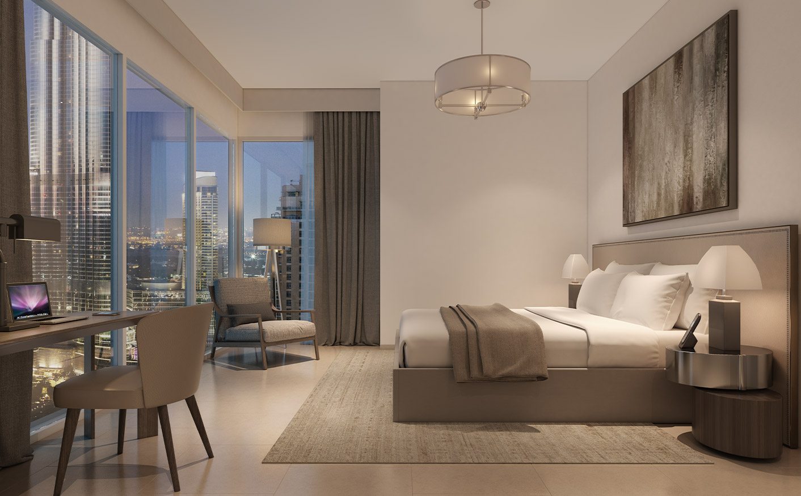

Slide 12
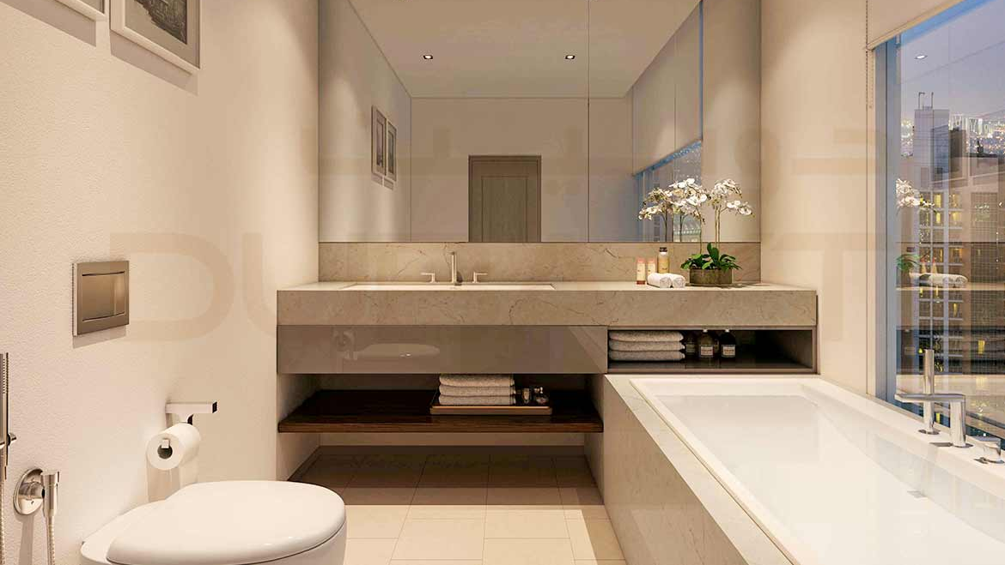

Slide 13
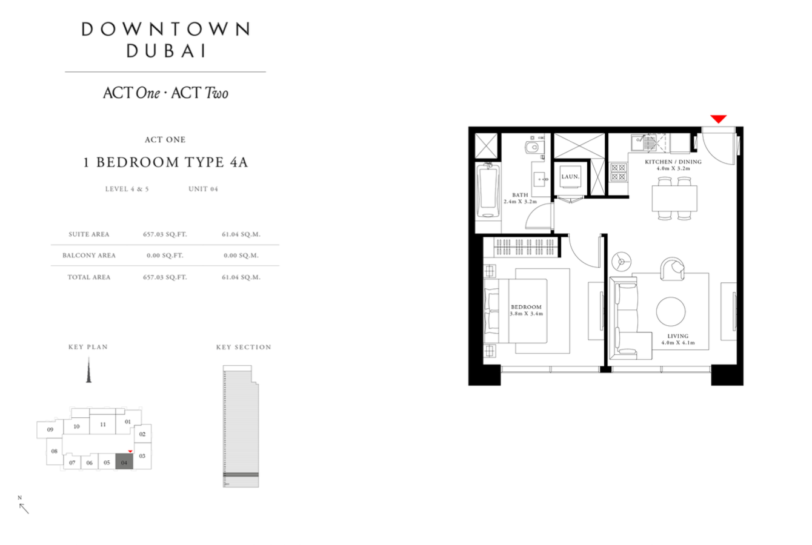

Slide 14
Проект | Номер квартиры | Дата сдачи
Act one|Act two | BD Act One Act Two T1-4-404 | 30.09.2022
Тип | Кол-во Блоков | Кол-во спален | Общая площадь | Цена
Апартаменты | 4 | 1 | 62 кв. м. | 1,753,888.00 Дирхам - 478 000 Долларов

